Slide 1
এই স্লাইডটি সন্মানিত শিক্ষকবৃন্দের জন্য
স্লাইডটি হাইড করে রাখা হয়েছে। এই পাঠটি শ্রেণিকক্ষে উপস্থাপনের সময় প্রয়োজনীয় নির্দেশনা প্রতিটি স্লাইডের নিচে অর্থাৎ Slide note এ সংযোজন করা হয়েছে। আশা করি সম্মানিত শিক্ষকগণ পাঠটি উপস্থাপনের পূর্বে উল্লেখিত Note দেখে নিবেন। এছাড়াও শিক্ষকগণ প্রয়োজনবোধে তার নিজস্ব কৌশল প্রয়োগ করতে পারবেন।
Notes:
শ্রদ্ধেয় শিক্ষকমন্ডলী পাঠটি উপস্থাপনের পুর্বে মূল বইয়ের পাঠটি পড়ে নিলে ভাল হয়।

Slide 2
আজকের ক্লাসে সবাইকে স্বাগত
স্বাগত
Notes:
যে কোন ছবি বা পাঠ সংশ্লিষ্ট কোন ছবি দিয়ে স্বাগত জানানো যেতে পারে।

Slide 3
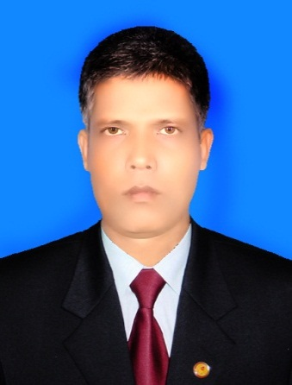

শিক্ষক পরিচিতি
পাঠ পরিচিতি
মো. জুলফিকার আলী
সহকারী শিক্ষক (কম্পিউটার)
চন্দ্রদীঘি আলিম মাদ্রাসা
দুপচাঁচিয়া, বগুড়া
মোবাইল-০১৮৩৩৭৯৪১২৪
E-mail: julfikerali11@gmail.com
শ্রেণি: ৭ম
বিষয়: তথ্য ও যোগাযোগ প্রযুক্তি
অধ্যায় : চতুর্থ
পাঠ: 28
সময়: 50 মিনিট
তারিখ :
Notes:
এই স্লাইডটি হাইড করে রাখা যেতে পারে আবার শিক্ষক ইচ্ছে করলে দেখাতেও পারেন।

Slide 4
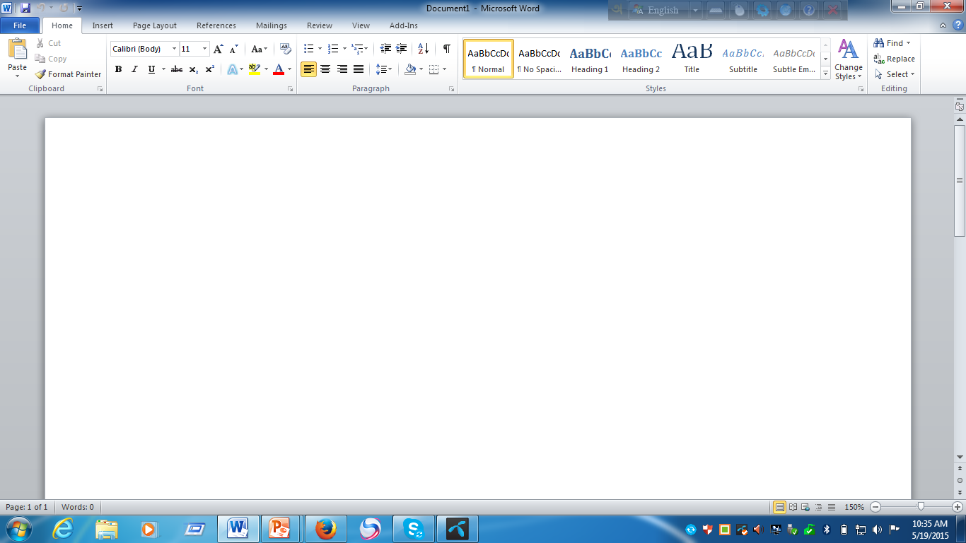
চিত্র দুটো দেখে চিন্তা করে বল
আমার সোনর বাংল আমি তোমাই ভারোবাসি
চিরিদন তোমার আকাস
আমার সোনার বাংলা আমি তোমায় ভালোবাসি
চিরদিন তোমার আকাশ
লেখাগুলো সঠিক না ভুল?
ডকুমেন্ট সম্পাদনা
এই লেখাগুলো কেমন?
শুদ্ধ করে কাজ করাকে আমরা কী বলতে পারি?
Notes:
প্রশ্ন-উত্তরের মাধ্যমে পাঠ শিরোনাম শিক্ষার্থীদের দ্বারা ঘোষণা করা যেতে পারে।

Slide 5
আজকের পাঠের বিষয়
ডকুমেন্ট সম্পাদনা
আমার সোনার বাংলা
আমি তোমায় ভালোবাসি
Notes:
পাঠের শিরোনাম বোর্ডে লেখে দেয়া যেতে পারে।

Slide 6
শিখনফল
এই পাঠ শেষে শিক্ষার্থীরা…
১। ‘ডকুমেন্ট সম্পাদনা’ বিষয়টি ব্যাখ্যা করতে পারবে;
২। কীভাবে ডকুমেন্ট সম্পাদনা করতে হয় তা বর্ণনা করতে পারবে।
Notes:
উপস্থাপনের সময় এই স্লাইডটি হাইড করে রাখা যেতে পারে।

Slide 7
ডকুমেন্ট সম্পাদনা
×
আমার সোনর বাংল আমি তোমাই ভারোবাসি
আমার সোনার বাংলা আমি তোমায় ভালোবাসি
একটি প্রক্রিয়া অনুসরণ করা
ডকুমেন্টের ভুল ভ্রান্তি ঠিক করা
Notes:
দুটো ওয়ার্ডের লেখা দেখিয়ে বলতে হবে দুটোর মধ্যে পার্থক্য কী? ভুল সংশোধন করার কাজটিকে কী বলে?

Slide 8
একক কাজ
ডকুমেন্ট সম্পাদনায় কী কী কাজ করতে হয়?
Notes:
ডকুমেন্ট তৈরি করা হলে , তাতে ভুল ভ্রান্তি থাকে তা দূর করাকে বলা হয় ডকুমেন্ট সম্পাদনা।

Slide 9
নির্বাচন করা (Select)
সম্পাদনার বিভিন্ন কাজে অনেক সময়ই ডকুমেন্টর কোনো অক্ষর, শব্দ বাক্য নির্বাচন করতে হয়। নির্বাচন করার জন্য কার্সরকে নির্ধারিত জায়গার শুরুতে নিতে হবে। এরপর শিফট কী চেপে ধরে ডান এ্যারো Shift →কী চেপে নির্ধারিত কোনো অক্ষর, শব্দ, বাক্য নির্বাচন করতে হয়। তাছাড়া মাউস দিয়ে ড্রাগ করে নির্বাচন করা যায়।
Shift →
Notes:
Select কিভাবে করতে হয়? ট্রিগার ব্যবহার করা হয়েছে? ‍Shift → ক্লিক করলেSelect করা দেখাবে।

Slide 10


কাট (Cut)
অনেক সময় ডকুমেন্টের কোনো অক্ষর, শব্দ, বাক্য বা কোনো অংশকে এক জায়গা থেকে অন্য জায়গায় সরাতে হয়। এজন্য এ অক্ষর, শব্দ, বাক্য বা অংশকে নির্বাচন করে কাটার জন্য Ctrl এবং x একসাথে চাপতে হয়।
অনেক সময় ডকুমেন্টের কোন অক্ষর, শব্দ, বাক্য বা অংশকে নির্বাচন করে কাটার জন্য ব্যবহার করা হয়।
Ctrl x
অনেক সময় কোন ডকুমেন্টের অক্ষর, শব্দ, বাক্য বা অংশকে নির্বাচন করে কাটার জন্য Ctrl এবং x একসাথে চাপতে হয়।
Notes:
Cut কিভাবে করা যায়? Ctrl x দ্বারা কী কাজ করা যায়? এই স্লাইডে ট্রিগার ব্যবহার করা হয়েছে?

Slide 11
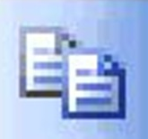
কপি (Copy)
অনেক সময় ডকুমেন্টের কোনো অক্ষর, শব্দ, বাক্য বা কোনো অংশকে এক জায়গা থেকে অন্য জায়গাতে নিতে হয়। এজন্য এ অক্ষর, শব্দ, বাক্য বা অংশকে নির্বাচন করে কী-বোর্ডের Ctrl এবং c এক সাথে চাপতে হয়।
Ctrl c
Notes:
কোনো অক্ষর, শব্দ, বাক্য বা কোনো অংশকে এক জায়গা থেকে অন্য জায়গায় নিতে হলে কী করত হয়? ট্রিগার ব্যবহার করা হয়েছে?

Slide 12


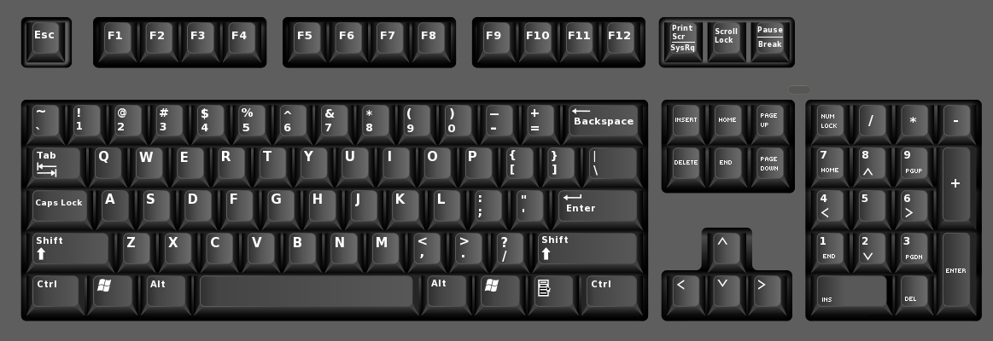
পেস্ট (Paste)
পেস্ট শব্দের আক্ষরিক অর্থ হল আঠা লাগানো। কাট বা কপি কমান্ড ব্যবহার করার পর কারসকে নির্ধারিত স্থানে নিয়ে এখানে ক্লিক করতে হয়।
পেস্ট শব্দের আক্ষরিক অর্থ হল আঠা লাগানো। কাট বা কপি কমান্ড ব্যবহার করার পর কারসকে নির্ধারিত স্থানে নিয়ে Ctrl এবং v কী একসাথে চাপতে হবে।
Ctrl v
Notes:
Paste করা কী? Ctrl v দ্বারা কী কাজ করা যায়? ট্রিগারের ব্যবহারের মাধ্যমে পেস্ট (Paste) এবং (Ctrl) এর কাজ দেখানো হয়েছে। ট্রিগার ব্যবহারের মাধ্যমে বোঝানোর চেষ্টা করা হয়েছে।

Slide 13
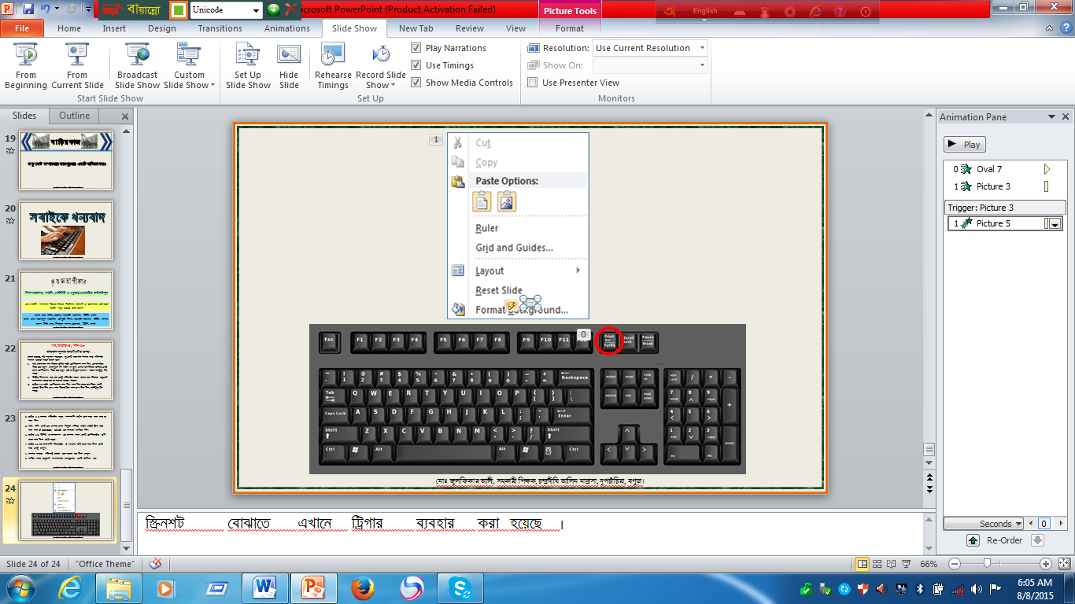
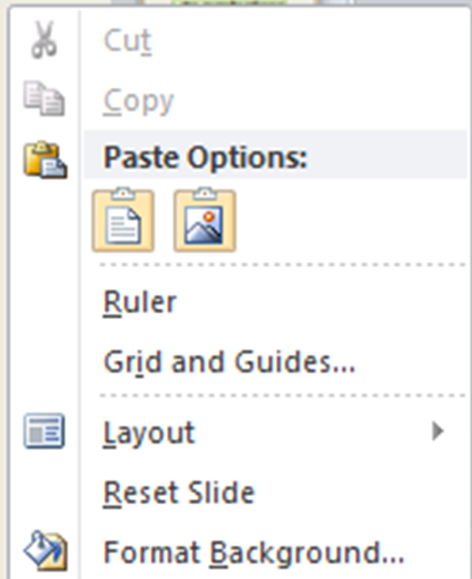
Notes:
স্ক্রিনশট যেভাবে নেয়া যায়। প্রথমে কীবোর্ড-এর প্রিন্টস্ক্রিণ বাটনে চাপ দিতে হবে। এরপর পেস্ট করতে হবে। এখানে ট্রিগার ব্যবহার করা হয়েছে।

Slide 14
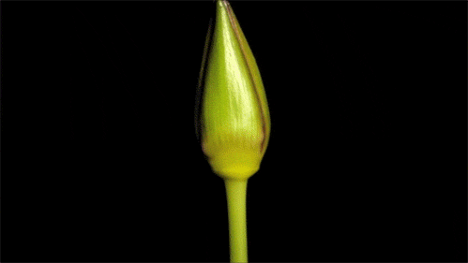
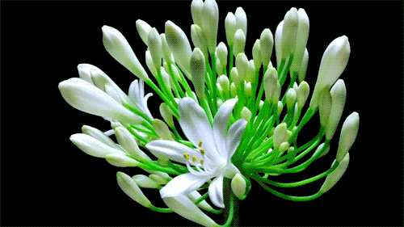
Delete বা Backspce কী চাপলে নির্বাচিত অংশ মুছে যাবে।
Delete
মা
আ
র
সো
না
র
বা
ঙ
লা
Backspace
→
আ
মা
র
সো
না
র
বা
ঙ
লা
Notes:
এই স্লাইডে ট্রিগার ব্যবহার করা হয়েছে। ট্রিগার দিয়ে Delete ও Backspace –এর কাজ দেখানো হয়েছে। Delete দ্বারা কী কাজ করা যায়? Backspace দ্বারা কী কাজ করা যায়?

Slide 15
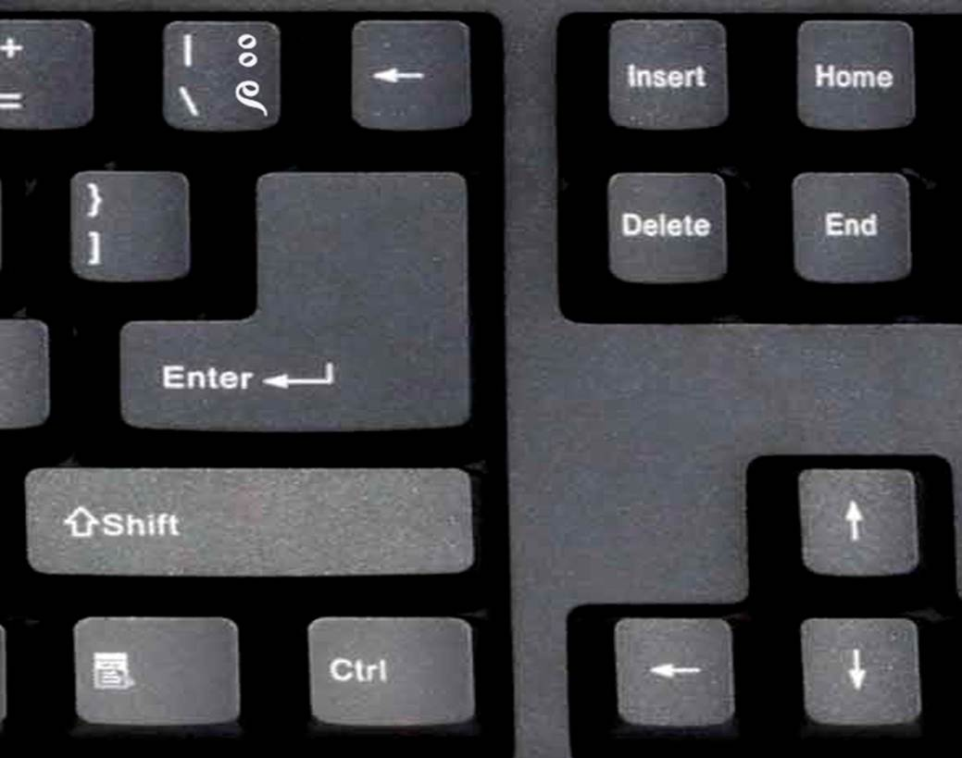
কী-বোর্ডের সাহায্যে ডকুমেন্টের বিভিন্ন জায়গায় কারসরকে সরাতে হলে নিচের সংক্ষিপ্ত উপায় অনুসরণ করা যেতে পারে।
যা করতে চাই
যে কী চাপতে হবে
লাইনের শুরুতে কারসর নিতে
লাইনের শেষে কারসর নিতে ডকুমেন্টের শুরুতে কারসর নিতে
ডকুমেন্টের শেষে কারসর নিতে
।
।
।
।
Notes:
এই স্লাইডে ট্রিগার ব্যবহার করা হয়েছে। লাইনের শুরুতে কারসর নিতে কী করতে হয়? লাইনের শেষে কারসর নিতে কী করতে হয়? ডকুমেন্টের শুরুতে কারসর নিতে করতে হয়? ডকুমেন্টের শেষে কারসর নিতে করতে হয়?

Slide 16
জোড়ায় কাজ
Shift →, Ctrl+X, Ctrl+C, Ctrl+V, Delete, Ctrl+Home, End এই কী গুলো দ্বারা কী কী কাজ করা যায় লেখ।

Slide 17
×আবার চেষ্টা কর
মূল্যায়ন
√ উত্তর সঠিক হয়েছে
১। কপি করতে কোন দুটি ‘কী’ একত্রে চাপতে হয়?
(ক) Ctrl+D
(খ) Ctrl+X
(গ) Ctrl+C
(ঘ) Ctrl+V
২। লাইনের শেষে কারসর নিতে কোনটি ব্যবহৃত হয়?
(ক) End
(খ) Ctrl home
(গ) Ctrl End
(ঘ) Home
Notes:
মূল্যায়নের প্রশ্নে ট্রিগার ব্যবহার করা হয়েছে। অপশনে ক্লিক করলে সঠিক উত্তর জানা যাবে।

Slide 18
মূল্যায়ন
√ উত্তর সঠিক হয়েছে
× আবার চেষ্টা কর
3। ডকুমেন্টের শুরুতে কারসর নিতে কোনটি ব্যবহৃত হয়?
(ক) End
(খ) Home
(গ) Ctrl Home
(ঘ) Ctrl End
4। সম্পাদনার সাথে জড়িত…
i. কাট
ii.কপি
iii. পেস্ট
নিচের কোনটি সঠিক?
(ক) i ও ii
(খ) i ও iii
(গ) ii ও iii
(ঘ) i, ii ও iii
Notes:
মূল্যায়নের প্রশ্নে ট্রিগার ব্যবহার করা হয়েছে। অপশনে ক্লিক করলে সঠিক উত্তর জানা যাবে।

Slide 19
কোন প্রশ্ন?
Notes:
ছাত্র/ছাত্রীদের কোনো প্রশ্ন থাকতে পারে। তাই তাদের জিজ্ঞেস করতে হবে তোমাদের কোনো প্রশ্ন আছে কি না?

Slide 20
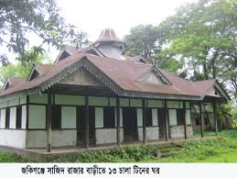
বাড়ির কাজ
ডকুমেন্ট সম্পাদনার কাজগুলোর একটি তালিকা কর।
Notes:
ছাত্র/ছাত্রীরা খাতায় বাড়ির কাজ লিখছে কি না শ্রদ্ধেয় শিক্ষকমন্ডলী তা পর্যবেক্ষণ করবেন।

Slide 21

সবাইকে ধন্যবাদ

Slide 22
কৃতজ্ঞতা স্বীকার
শিক্ষা মন্ত্রণালয়, মাউশি, এনসিটিবি ও এটুআই-এর সংশ্লিষ্ট কর্মকর্তাবৃন্দ
এবং কন্টেন্ট সম্পাদক হিসেবে যাঁদের নির্দেশনা, পরামর্শ ও তত্ত্বাবধানে এই মডেল কন্টেন্ট সমৃদ্ধ হয়েছে তারা হলেন-
জনাব মোহাম্মদ কবীর হোসেন, সহকারী অধ্যাপক, টিটিসি, ঢাকা।
জনাব মো. আহসানুল আরেফিন চৌধুরী, শিক্ষা, সহকারী অধ্যাপক, টিটিসি, পাবনা।
জনাব মির্জা মোহাম্মদ দিদারুল আনাম, প্রভাষক, টিটিসি, ঢাকা।
মো. সাজ্জাদ হোসেন খান, প্রভাষক (শিক্ষা) টিটিসি, খুলনা।

